Slide 1



DIAPORAMA
Quelques représentations du monde
Support réalisé par le DisCRI dans le cadre de la séquence formative n°22 des AOC
Octobre 2020

Slide 2
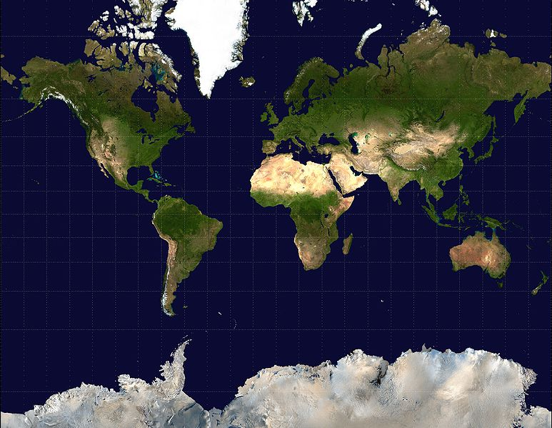
La carte Mercator
http://fr.wikipedia.org/w/index.php?title=Projection_de_Mercator&oldid=78613986

Slide 3
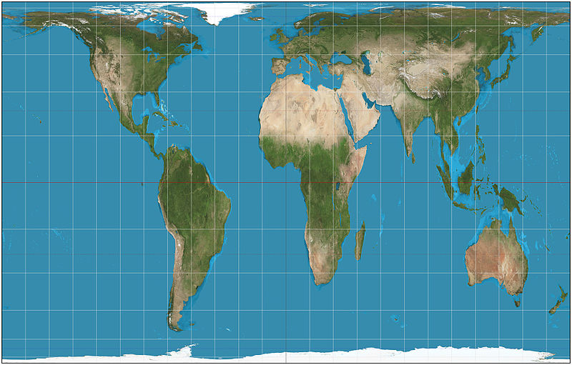
La carte Peters
http://fr.wikipedia.org/w/index.php?title=Projection_de_Peters&oldid=75314737

Slide 4
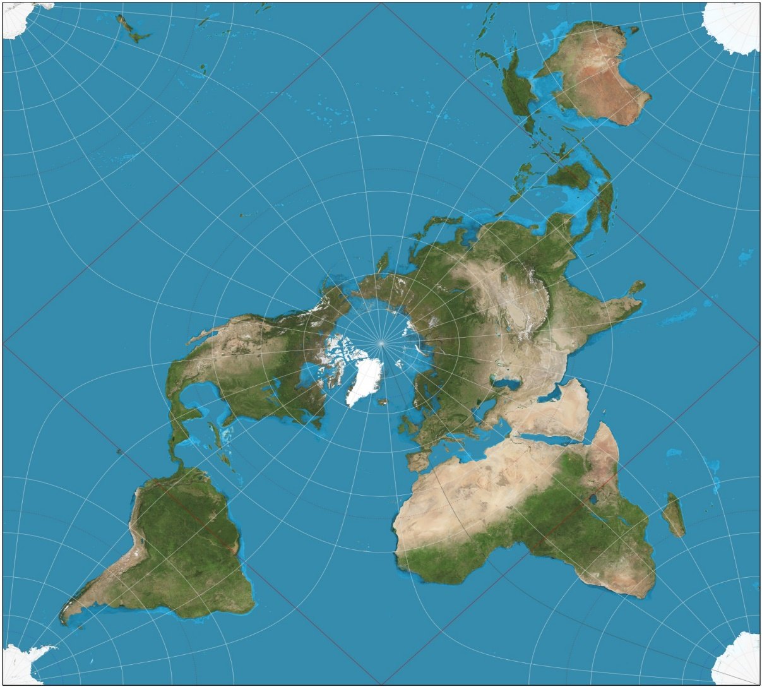
La carte Pierce
http://fr.wikiversity.org/wiki/Repr%C3%A9sentations_et_cartes_du_monde/Repr%C3%A9sentation

Slide 5
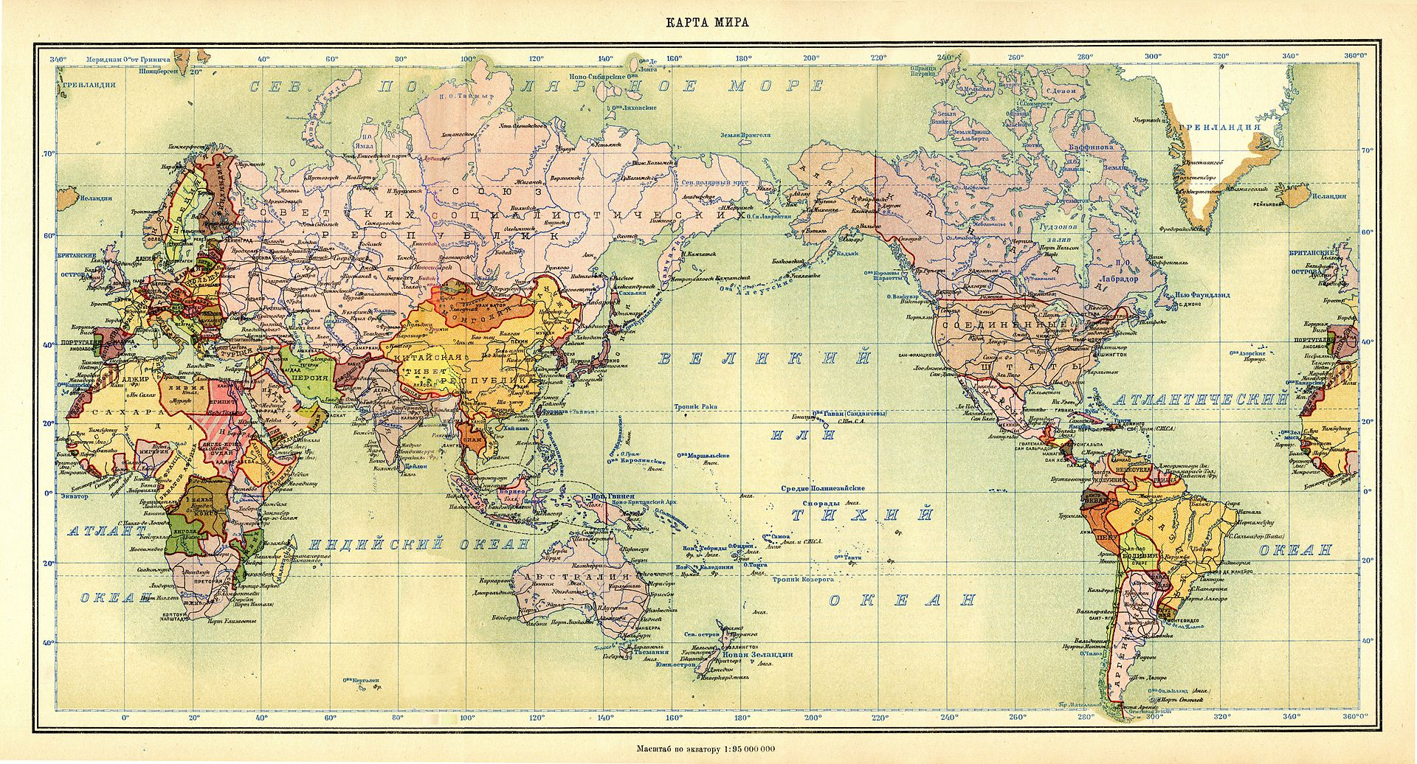
La carte du monde vue de Russie - En 1928 -
http://fr.wikiversity.org/wiki/Repr%C3%A9sentations_et_cartes_du_monde/Repr%C3%A9sentation

Slide 6
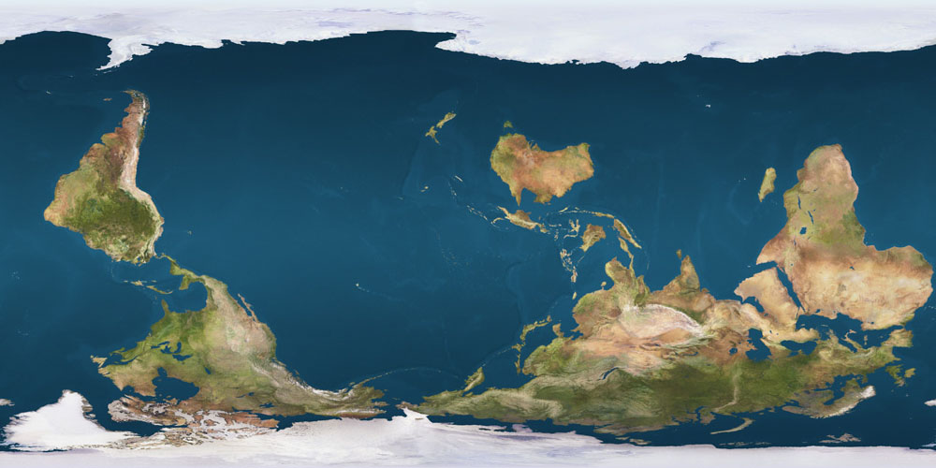
La carte du monde vue d’Australie
http://fr.wikiversity.org/wiki/Repr%C3%A9sentations_et_cartes_du_monde/Repr%C3%A9sentation

Slide 7
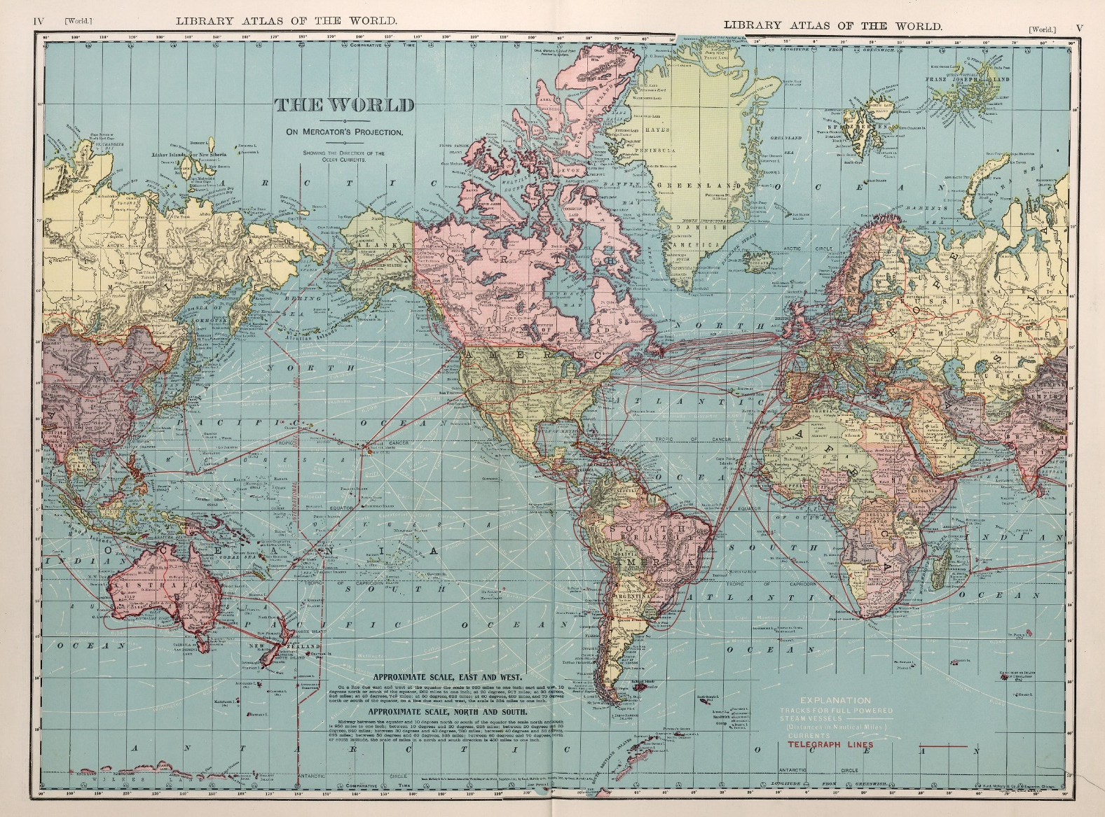
La carte du monde vue des États-Unis
https://www.davidrumsey.com/

Slide 8
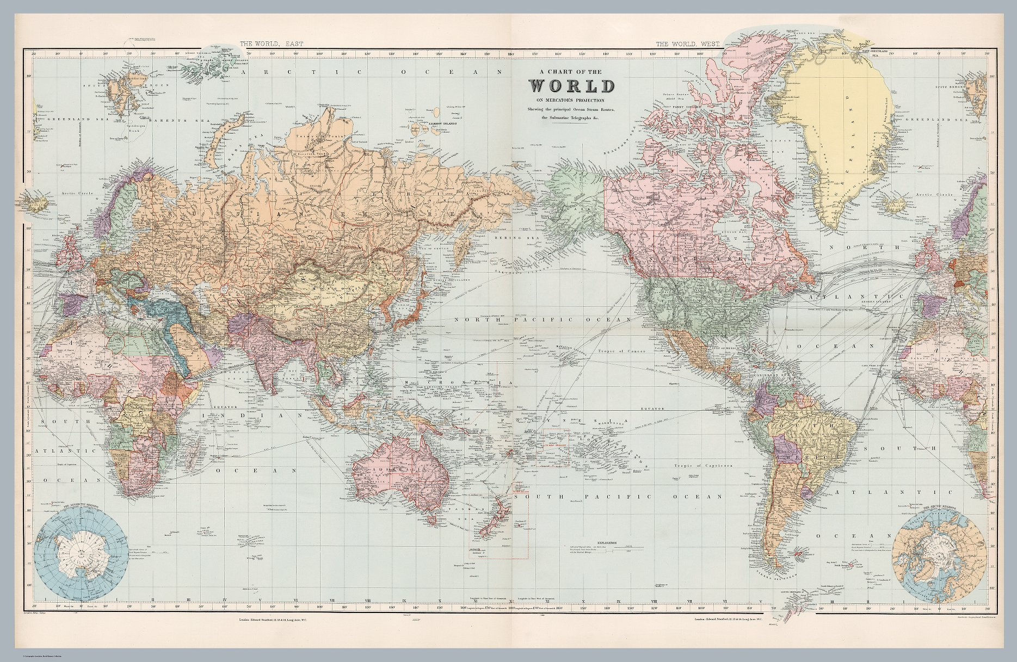
La carte du monde vue du Japon
https://www.davidrumsey.com/

